Slide 1
2022-2023学年度春学期
化工原理（甲）Ⅰ课程答疑
第一章 流体力学基础
主讲人：宿永杰
2023年4月1日

Slide 2
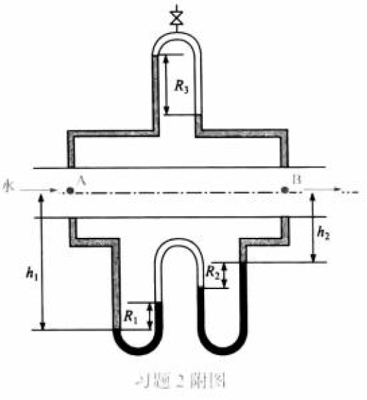
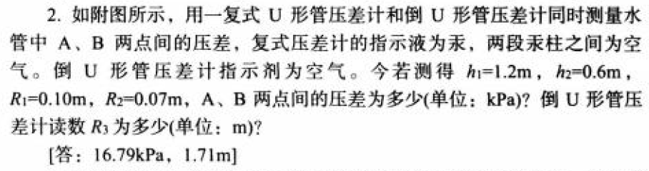
方法一：
2
2’
1
1’

Slide 3
方法一：
2
2’
1
1’
其中
已知
另
代入解得

Slide 4
3
3’
方法一：
2
2’
对倒U型管压差计：
1
1’
联立得：

Slide 5
3
3’
方法一：
2
2’
分析：若忽略空气压力，有：
1
1’
代入解得
因忽略空气压力而引起的误差：

Slide 6
3
3’
方法一：
2
2’
分析：同样，对倒U形管压差计有：
1
1’
因忽略空气压力而引起的误差：

Slide 7
3
3’
方法二（上减下增法）：
2
2’
对复式压差计：
1
1’
即
代入解得

Slide 8
3
3’
方法二（上减下增法）：
2
2’
同理对倒U形管压差计
1
1’
即
代入解得

Slide 9
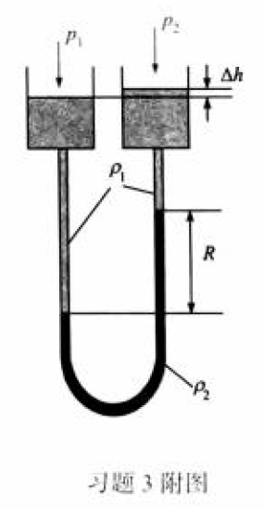

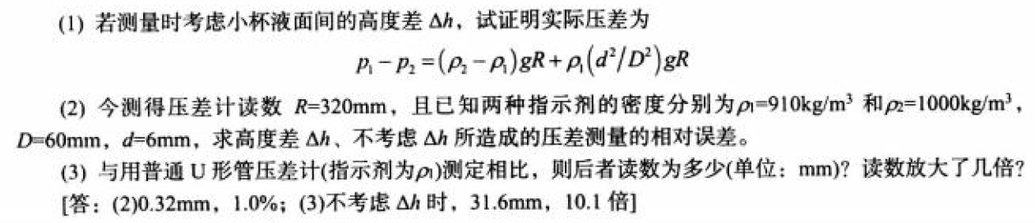
3.2mm，9.2%
A
A’
解：(2)
首先根据等体积关系有：
代入可得
由(1)的结论，若考虑
，则直接代入数据可得

Slide 10
3.2mm，9.2%
A
A’
解：(2)
若不考虑
，则压差为：
代入可得
相对误差：

Slide 11
3.2mm，9.2%
A
A’
解：(3)
不考虑
，对普通U形管压差计有
代入可得
读数放大了
倍
（若考虑
，则
，读数放大了
倍）

Slide 12

解：
管内径：
管截面积：
则流速：
质量流量：
质量流速：

Slide 13
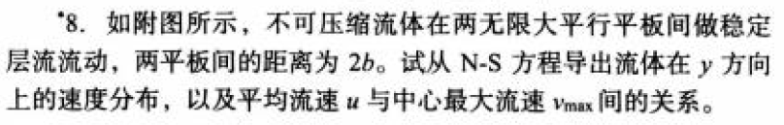
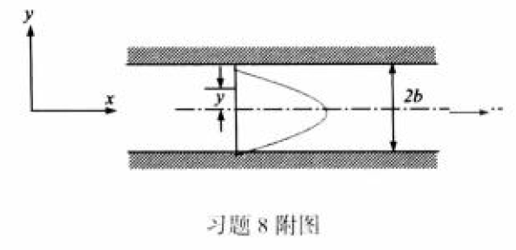
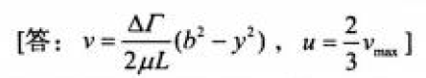
解：
连：
稳定：
x：
一维：
y：
无限大：
z：
由此：
故：
仅和
有关，
仅和
有关

Slide 14
解：
即：
要使等号成立，应有：
设
，则
分离变量并积分：
边界条件：
代入解得：

Slide 15
解：
故：
平均流速：
中心最大流速：
故：

Slide 16
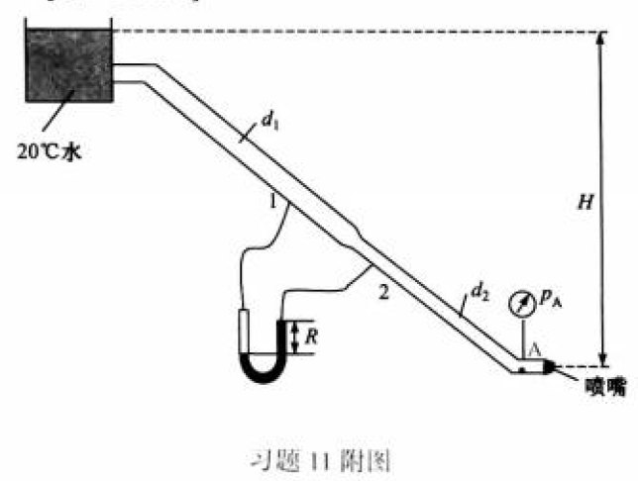
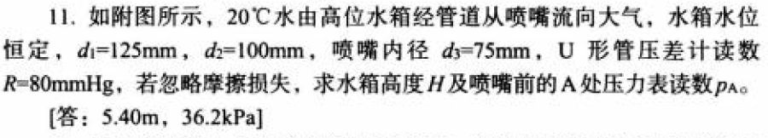
分析：
在液面和喷嘴（出口内侧）间作机械能衡算：
在液面和A点间作机械能衡算：
在A点和喷嘴（出口内侧）间作机械能衡算：

Slide 17
解：
在液面和喷嘴（出口内侧）间作机械能衡算：
在A点和喷嘴（出口内侧）间作机械能衡算：
变径圆管满足：

Slide 18
解：
在1-1面和2-2面间作机械能衡算：
变径圆管满足：
由U型管压差计的测量原理：
即：

Slide 19
解：
联立上述几式可得：
进而：
回代解得：

Slide 20

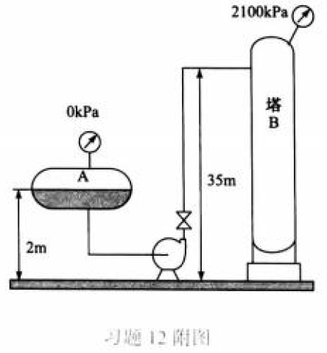
解：
在液面和管路出口外侧间作机械能衡算：
其中：
代入解得：
进而：

Slide 21
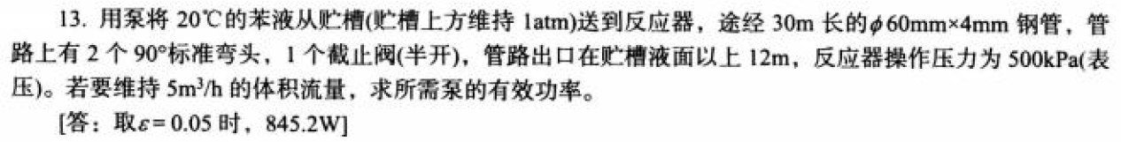
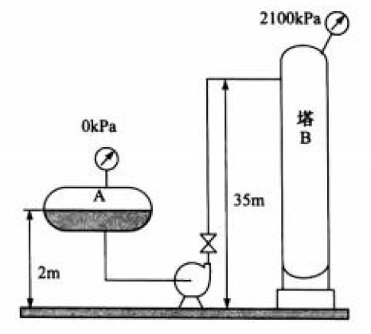
分析：
500kPa
反
应
器
12m
0m

Slide 22
500kPa
解：
查表得20℃下苯的物性：
反
应
器
在液面和管路出口内侧间作机械能衡算：
12m
0m
其中：

Slide 23
500kPa
解：
反
应
器
其中：
12m
进而：
0m

Slide 24
500kPa
解：
反
应
器
查表得：
90°标准弯头：
12m
半开截止阀：
0m
故：
光滑管？粗糙管？粗糙度？

Slide 25
500kPa
解：
反
应
器
代入解得：
12m
进而：
0m
故：

Slide 26
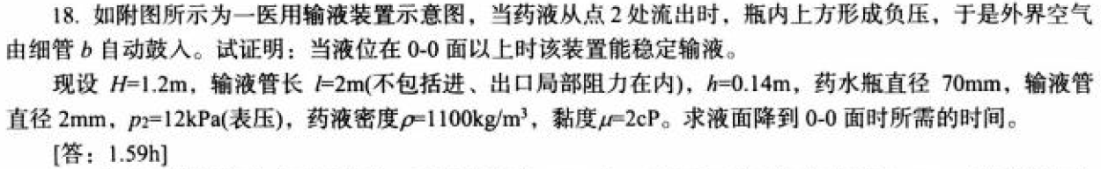
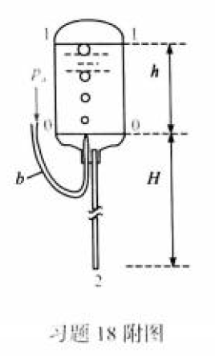
证明：
当有dV体积的液体流出时，将相应地产生dh的液面高度变化，进而产生gdh的负压，该负压由大气压直接补充，即
分析：
稳定输液：
故能稳定输液
□

Slide 27
解：
对输液管段(入口外侧到出口外侧)，即0-0面和2-2面间作机械能衡算：
其中：
输液过程十分缓慢，故假设流动为层流，有：

Slide 28
解：
总局部阻力系数
代入解得：
故：
总液量：
所需时间：

Slide 29
解：
对雷诺数进行核校：
流动为层流，上述计算过程有效

Slide 30
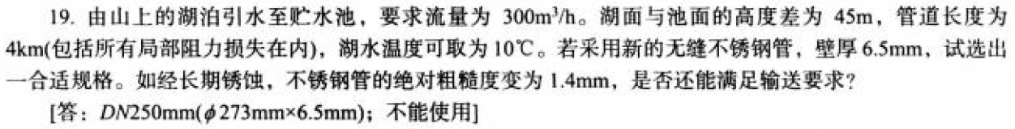
10℃水的物性：
解：
在湖面和池面间作机械能衡算：
对于新的无缝钢管，取
由此计算摩擦系数：
代入得：

Slide 31
解：
联立并代入解得
壁厚为6.5mm，则管外径为253mm
查表得满足要求的标准钢管为
验证公式适用范围：

Slide 32
分析
解：
在湖面和池面间作机械能衡算：
摩擦系数：
代入得：

Slide 33
解：
联立并代入解得
故：
不能满足输送要求

Slide 34
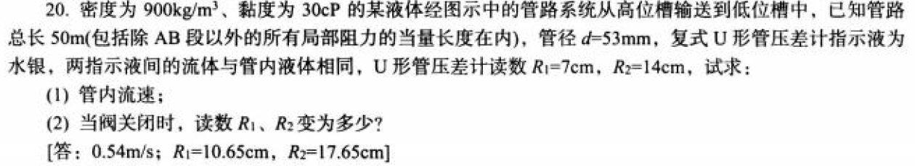
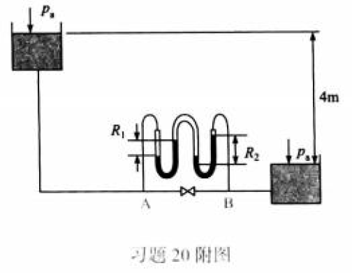
解：(1)
在两槽液面间作机械能衡算：
对复式压差计由流体静力学原理：
整理得：

Slide 35
解：(1)
由于流体黏度较高，故假设流动为层流，有：
代入解得：
雷诺数校核：
计算有效

Slide 36
解：(2)
阀关闭时，有
解得
进而
注意到：
故：

Slide 37


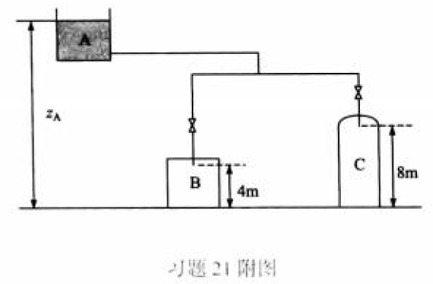
分析：
20℃水的物性：
总管质量流量：
总管流速：
总管雷诺数：
总管相对粗糙度：

Slide 38
分析：
总管摩擦系数：
总管机械能损失：

Slide 39
分析：
B管C管流速：
B管C管雷诺数：
B管C管相对粗糙度：
B管C管摩擦系数：

Slide 40
分析：
分别在槽面和两条管路出口外侧作机械能衡算：
其中：
分别代入解得：
故：

Slide 41

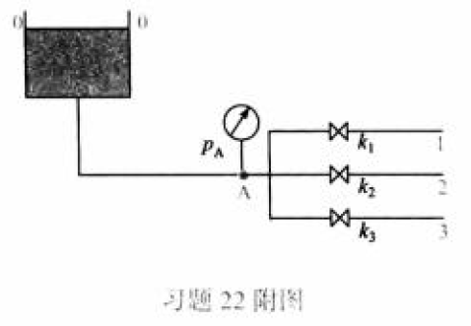
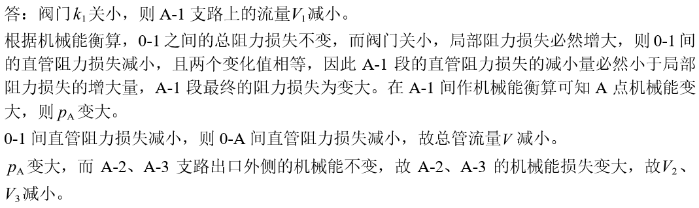

Slide 42
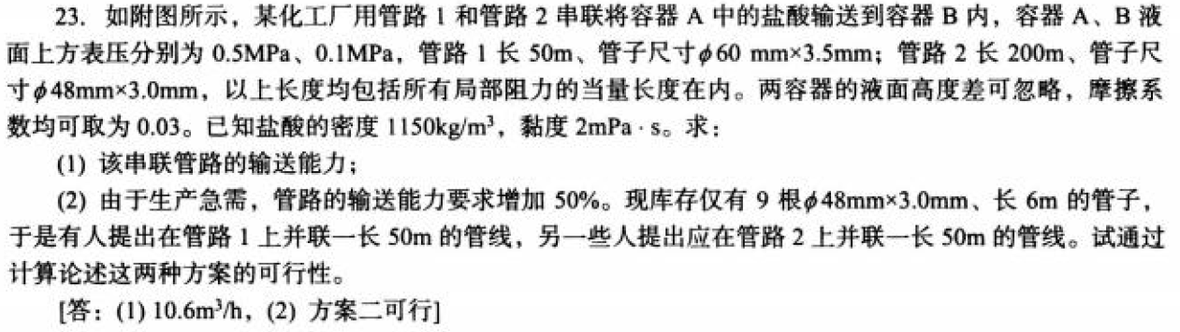
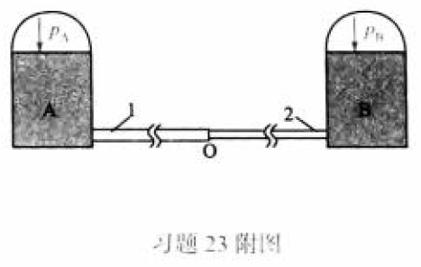
解：(1)
在两液面间作机械能衡算：
其中：
对变径圆管：

Slide 43
解：(1)
代入得：
解得：
进而：

Slide 44
解：(2)
分析：
判断可行性：
方法①：规定一个容器的压力，通过计算新工况下的总阻力损失，得到另一个容器的压力，和题设压力相比
方法②：规定两个容器的压力，得到新工况下的能承载的最大总阻力损失，与计算值相比较
方法③：规定两个容器的压力，求出两种方案下管内的实际流量，与目标相比较

Slide 45
解：(2)
输送能力增加50%，即：
①若在管路1上并联，则对管路2：
在O-B间作机械能衡算：
其中：
代入解得：

Slide 46
解：(2)
对管路1和管路3（即并联管路）有流量关系：
故：

Slide 47
解：(2)
进而A-O段的机械能损失：
在A-O间作机械能衡算：
代入得：
故方案1不可行

Slide 48
解：(2)
②若在管路2上并联，则对管路1：
在O-B间作机械能衡算：
其中：
代入解得：

Slide 49
解：(2)
对管路2和管路3有流量关系：
故：

Slide 50
解：(2)
进而O-B段的机械能损失：
在O-B间作机械能衡算
代入得：
故方案2可行

Slide 51
解：(2)
方法二：
在A-B间作机械能衡算：
可知
的方案可行
①若在管路1上并联，由方法一有：
总阻力损失
方案一不可行

Slide 52
解：(2)
②若在管路2上并联，由方法一有：
总阻力损失
方案二可行

Slide 53
解：(2)
方法三：
在A-B间作机械能衡算：
①若在管路1上并联，则由方法一可知：
总阻力损失：

Slide 54
解：(2)
方法三：
②若在管路2上并联，则由方法一可知：
总阻力损失：

